Slide 1
笠井賢紀研究会
～地域社会論・生活史法～

Slide 2
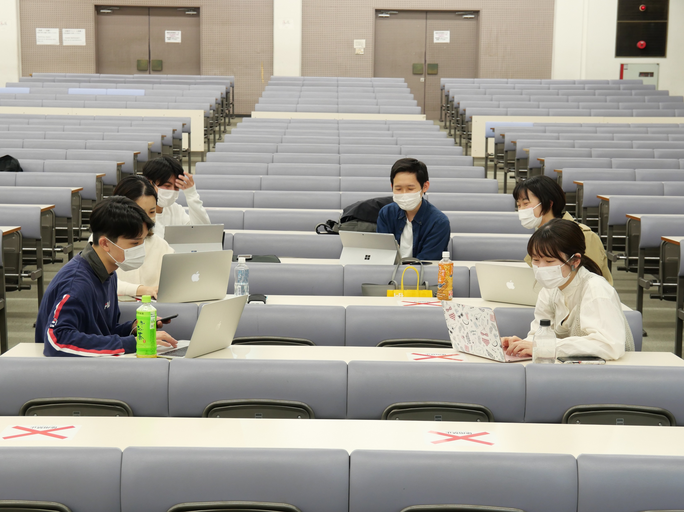
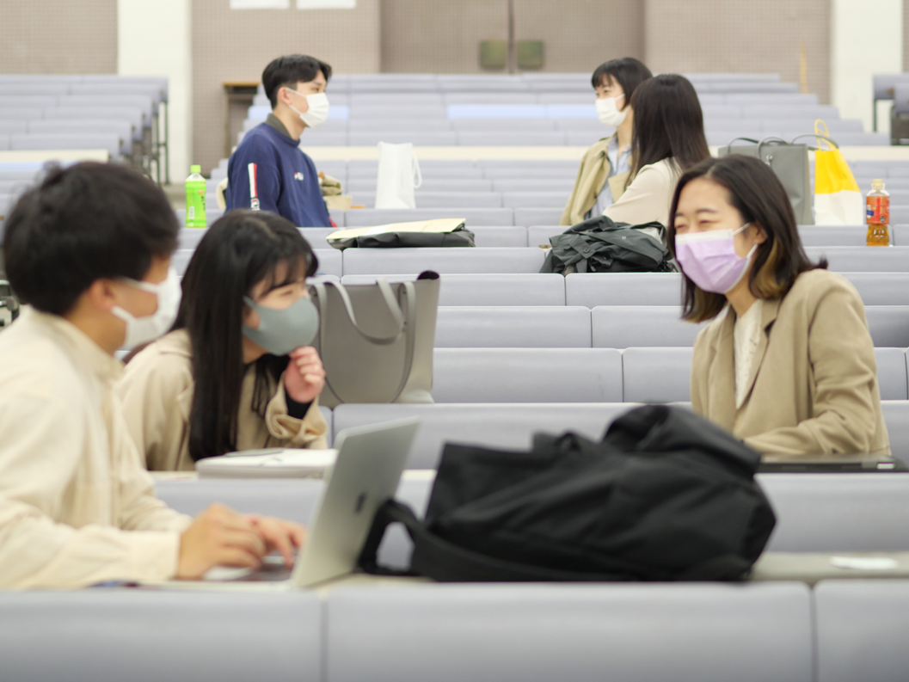
去年出来たばかり！
今年度は3・4年生が混ざった少人数グループで文献を読んだり、
ディスカッションをしたりしました
→主体的な発言・行動を
重視しているゼミです！

Slide 3
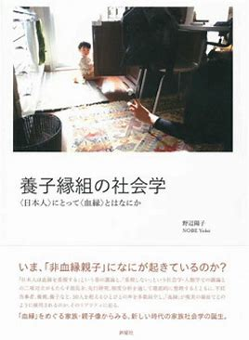
笠井ゼミ基本情報
▶水曜日の3，4，5限に開講
▶ゼミの内容は学生主体となって決めています！
ゲストスピーカーをお招きしたり、輪読をしたり、…
▶輪読の本はゼミ生の希望で決めました
（今年度の文献→）

Slide 4
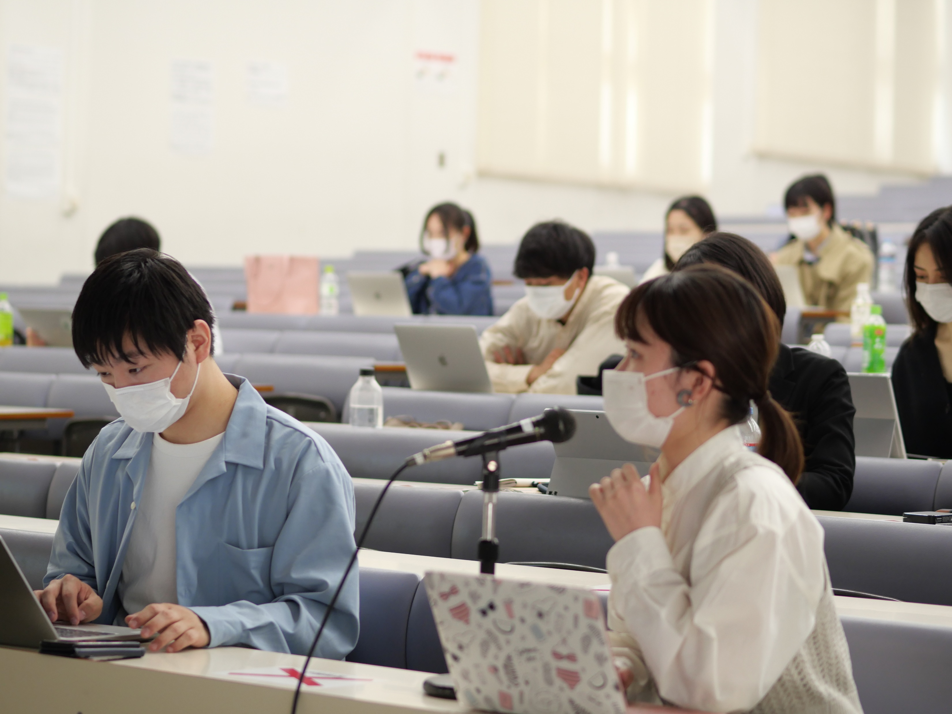
▶学生全員が個人研究に取り組み、
卒論を作成します
→先生に研究相談をしたり、
先輩や同期と話し合いをしたり、
主体的に取り組むことで
大きな成長が出来ます！
具体的な研究例…
民俗行事やまちづくり、
地域福祉など

Slide 5
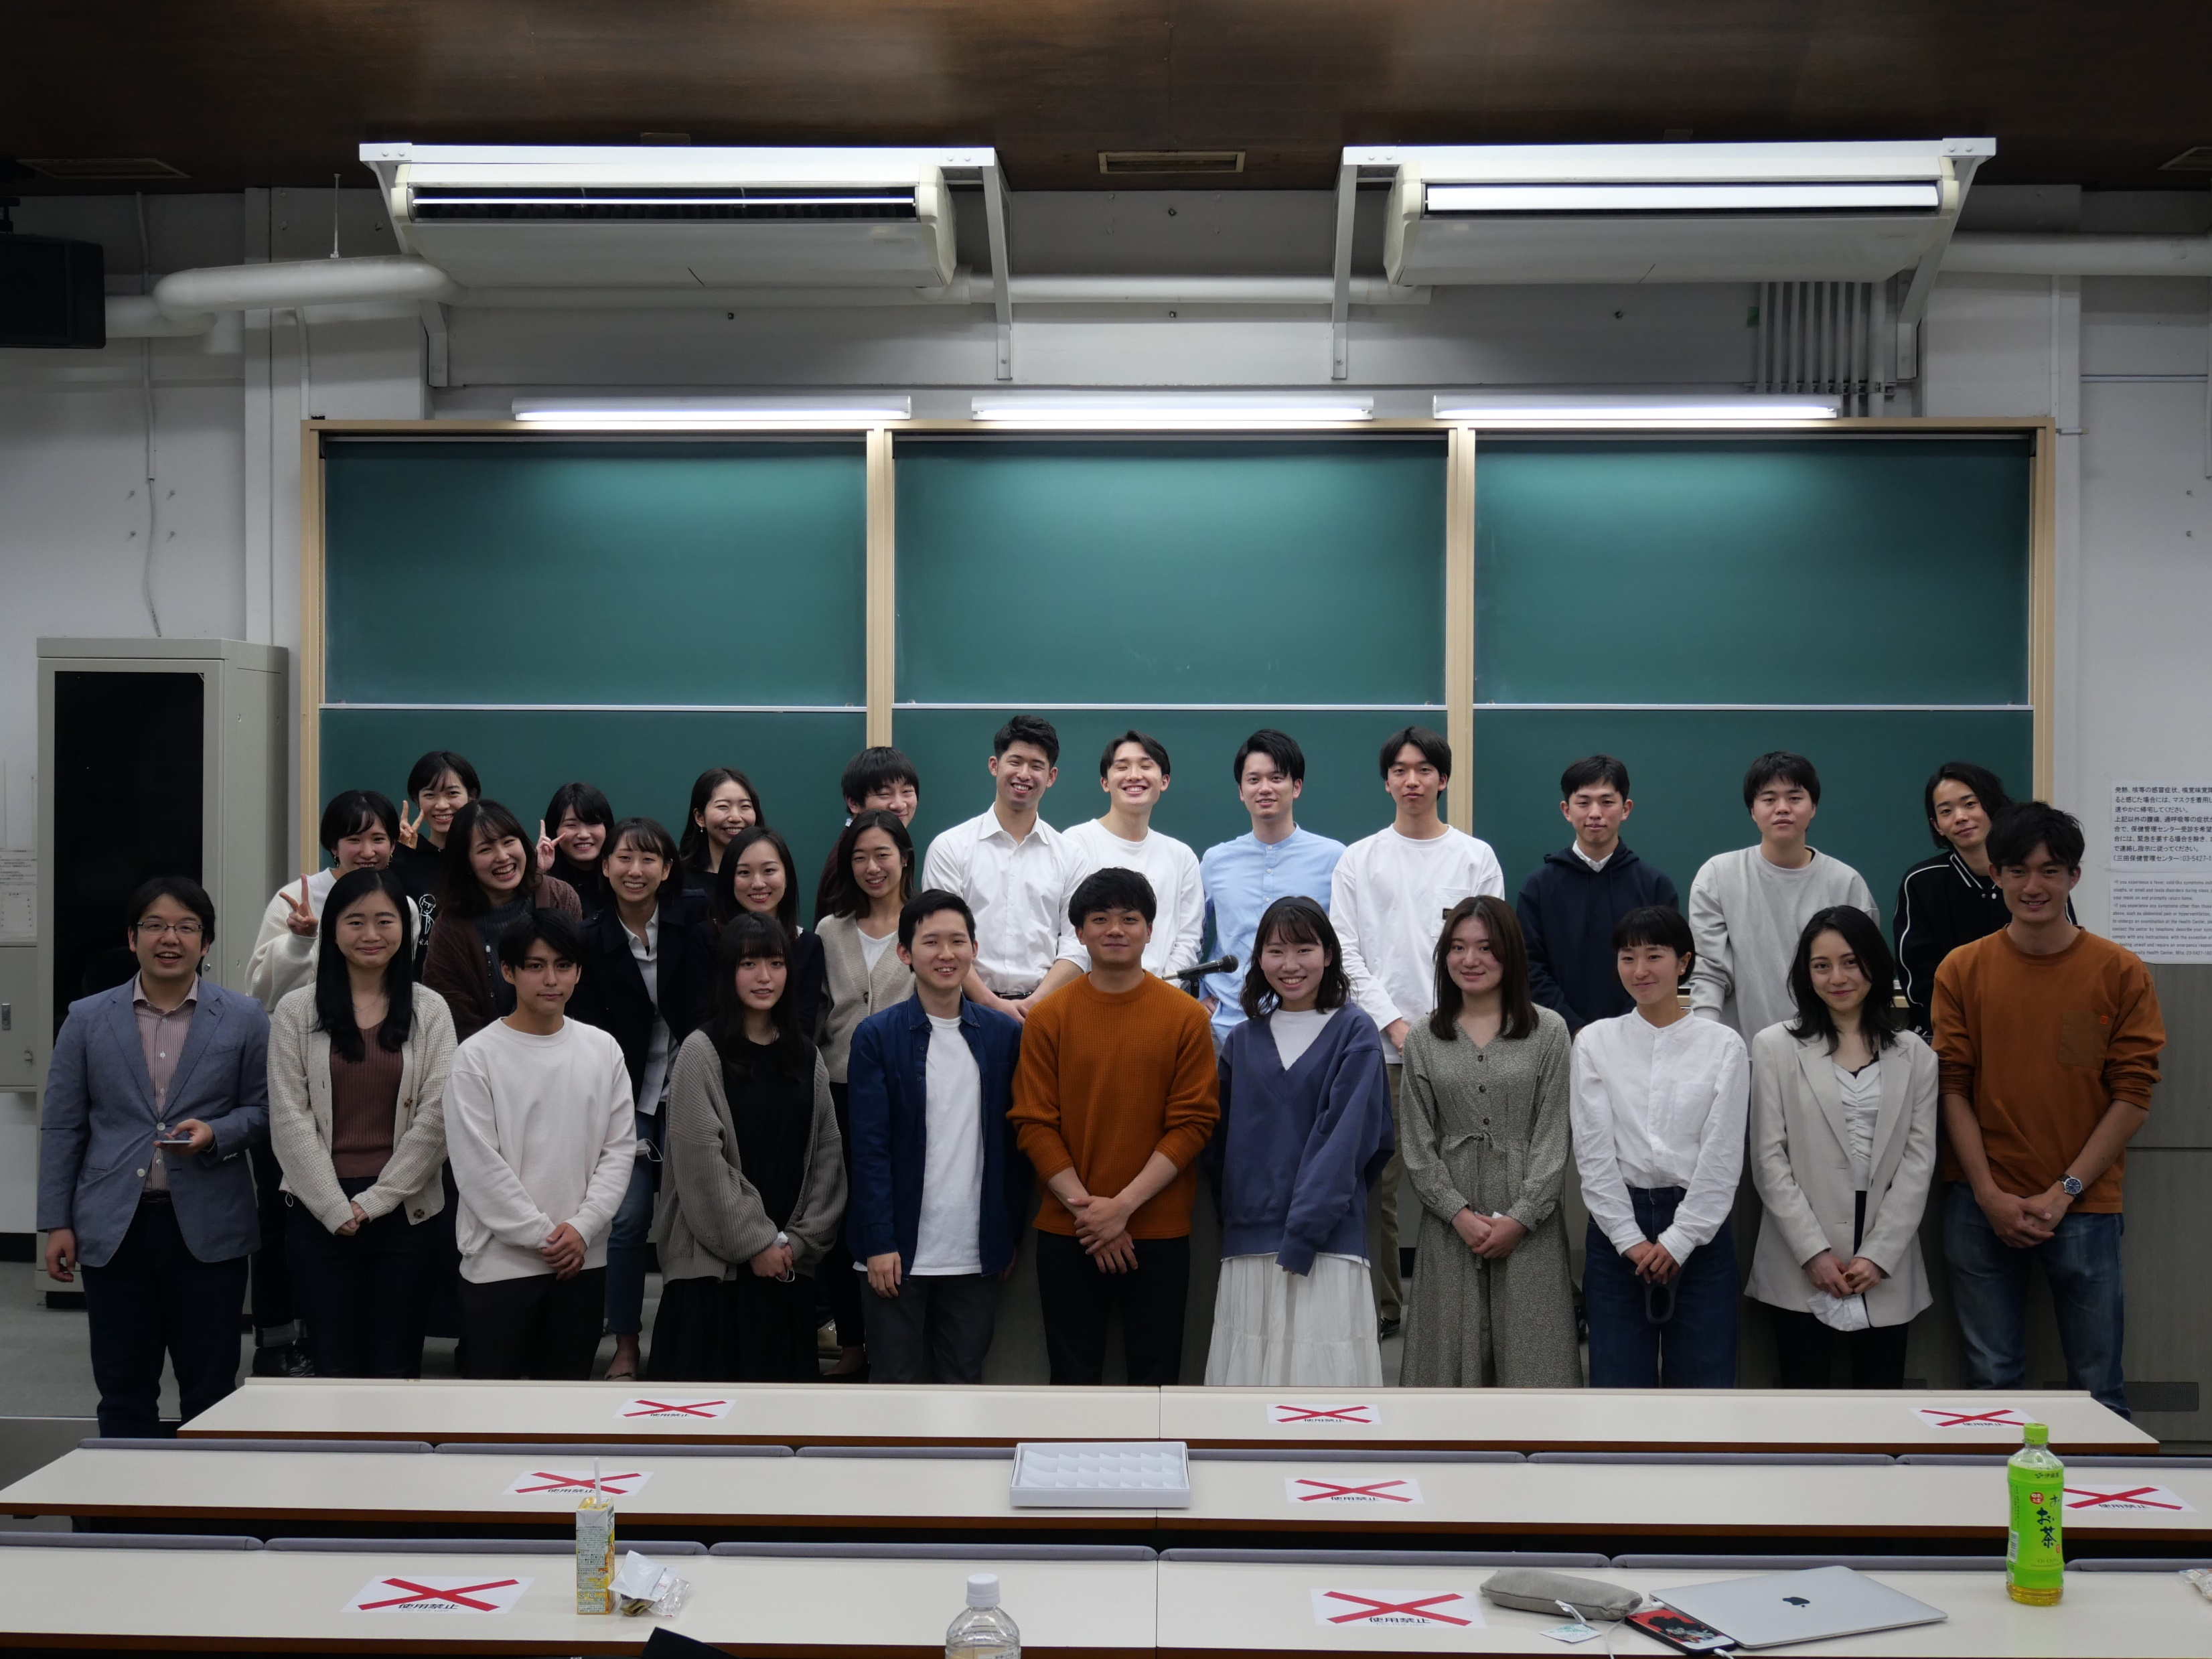
※撮影時のみマスクを外しています。
1期生（16名うち1名休学）、
2期生（10名）所属
▶来年度は15名程度
募集する予定です！

Slide 6
入ゼミ関連
入ゼミ課題の内容は卒論計画書と文献の書評を予定しています
説明会等の日程は未定で、決まり次第HP等に記載しますので、
確認していただけると嬉しいです！！↓
Twitter @kasaiseminar
HP http://katatsumu.jp/

Slide 7
ご清聴ありがとうございました！ 個別説明会お待ちしております！

